Slide 1


Основи криптовалют і блокчейн-технологій: від теорії до практики
Вітаємо вас на всеохоплюючому курсі з основ криптовалют та блокчейн-технологій! Ми розглянемо фундаментальні концепції криптопростору з особливим акцентом на Bitcoin – першій та найвпливовішій криптовалюті світу.
Наш курс допоможе вам зрозуміти ключові переваги та відмінні риси блокчейну порівняно з традиційними системами баз даних. Починаючи з криптовалют як перших застосувань блокчейну, ми поступово перейдемо до того, як ці технології можуть вирішувати нові проблеми в різних галузях.
by o d

Slide 2






Структура курсу: шість модулів для повного розуміння
Огляд Bitcoin на високому рівні
Основні властивості та принципи роботи децентралізованої валюти
Історія блокчейну
Від руху Шифропанків до корпоративного використання
Технічний огляд механіки Bitcoin
Глибокий аналіз технологій і оптимізацій
Bitcoin у реальному житті
Гаманці, майнінг та практичне застосування
Теорія ігор і мережеві атаки
Уразливості та можливі загрози для мережі
Ethereum і смарт-контракти
Розширення можливостей децентралізованого майбутнього

Slide 3

Протокол і консенсус Bitcoin: загальний огляд
Ідентичність
Як створюються та ідентифікуються криптографічні адреси у мережі Bitcoin. Розглянемо принципи асиметричного шифрування та роль відкритих і закритих ключів.
Транзакції
Дослідження механізму проведення та верифікації транзакцій. Аналіз структури транзакцій та їх підписання за допомогою закритих ключів.
Ведення записів
Вивчення блокчейну як розподіленого реєстру даних. Особливості формування блоків та їх зв'язування через хеш-функції.
Консенсус
Алгоритми досягнення узгодженості в розподіленій мережі без центрального органу. Механізми Proof of Work та їх важливість для безпеки системи.

Slide 4
Фундаментальні концепції централізованих і децентралізованих валют
Централізовані валюти
Децентралізовані валюти
Традиційні фіатні валюти, якими керують центральні банки та державні органи. Вони мають фізичну форму або електронні записи у централізованих базах даних.
Криптовалюти, що функціонують на основі блокчейн-технології без єдиного контролюючого органу. Вони існують як записи в розподіленому реєстрі, який підтримується мережею учасників.
Контролюються урядом
Підкріплені державною гарантією
Не мають центрального органу контролю
Вразливі до інфляції та політичного впливу
Забезпечені криптографією та математикою
Залежать від довіри до центрального органу
Прозорі та стійкі до цензури
Базуються на довірі до протоколу та коду

Slide 5
Історія блокчейну: від руху Шифропанків до JP Morgan Chase
1980-1990-ті
1
Зародження руху Шифропанків, що виступав за використання криптографії для соціальних та політичних змін. Попередники Bitcoin: Hashcash, B-money, Bit Gold.
2
2008
Сатоші Накамото публікує революційну статтю "Bitcoin: A Peer-to-Peer Electronic Cash System", закладаючи теоретичні основи першої криптовалюти.
2009-2013
3
Запуск мережі Bitcoin. Перші транзакції та біржі. Зростання популярності серед ентузіастів і технологічних спеціалістів. Поява альтернативних криптовалют.
4
2014-2017
Створення Ethereum і поява концепції смарт-контрактів. Початок епохи ICO (Initial Coin Offering). Зростання корпоративного інтересу до блокчейн-технології.
2018-сьогодні
5
Інституціоналізація криптовалют. Великі банки, включаючи JP Morgan Chase, розробляють власні блокчейн-рішення. Регуляторні органи активніше включаються в регулювання ринку.

Slide 6

Революційне значення Bitcoin у порівнянні з попередниками
Вирішення проблеми "подвійних витрат"
Повна децентралізація
Bitcoin вперше ефективно вирішив проблему подвійного витрачання (double-spending) без центрального посередника за допомогою консенсусного механізму Proof of Work та блокчейн-технології.
На відміну від попередніх спроб, Bitcoin досяг реальної децентралізації – система не має єдиної точки відмови і успішно функціонує без центрального органу контролю.
Програмована обмеженість
Перша функціонуюча екосистема
Максимальна кількість Bitcoin обмежена 21 мільйоном монет, що робить його дефіцитним ресурсом, подібним до золота, але з перевагами цифрового активу.
Bitcoin створив першу діючу екосистему з реальними користувачами, що забезпечило мережевий ефект і стимулювало подальший розвиток всієї індустрії криптовалют.

Slide 7










Bitcoin механіка і оптимізації: технічний огляд
Криптографія
Мережа Bitcoin
Еліптичні криві та хеш-функції SHA-256 для безпеки транзакцій
P2P архітектура з повними та легкими вузлами для розподіленої верифікації
Bitcoin Script
Проста мова програмування для визначення умов витрачання коштів
Схеми хеш-зобов'язань
Криптографічні механізми для забезпечення незмінності даних
Конфіденційність
Псевдонімність та методи підвищення приватності транзакцій

Slide 8








Криптографічні хеш-функції: основа безпеки Bitcoin
Хеш-функції забезпечують критично важливі властивості, що роблять блокчейн Bitcoin надійним та безпечним.
Зв'язування блоків
Створення математичного зв'язку між блоками, що забезпечує незмінність історії транзакцій
Стійкість до колізій
Надзвичайно мала ймовірність знаходження двох різних наборів даних з однаковим хешем
Однонаправленість
Неможливість отримати вихідні дані з хешу – потрібен перебір усіх можливих варіантів
Цифровий відбиток
Унікальний "відбиток" фіксованої довжини для будь-яких вхідних даних незалежно від їх розміру

Slide 9

Приклади хеш-функції. Як це працює
Хеш-функції забезпечують критично важливі властивості, що роблять блокчейн Bitcoin надійним та безпечним.
Приклад 1: Вхідні дані → Хеш
Приклад 2: Лавинний ефект
"Привіт!" → a4dc86f00831453635ef070f1f190749a05a254c
"Привіт" → 5dfac8d173362e5eef138dda6d1530118b58ea42
Зміна одного символу призводить до повністю іншого хешу
Приклад 3: Однаковий розмір
Для будь-якого обсягу вхідних даних хеш SHA-256 завжди має довжину 256 біт

Slide 10
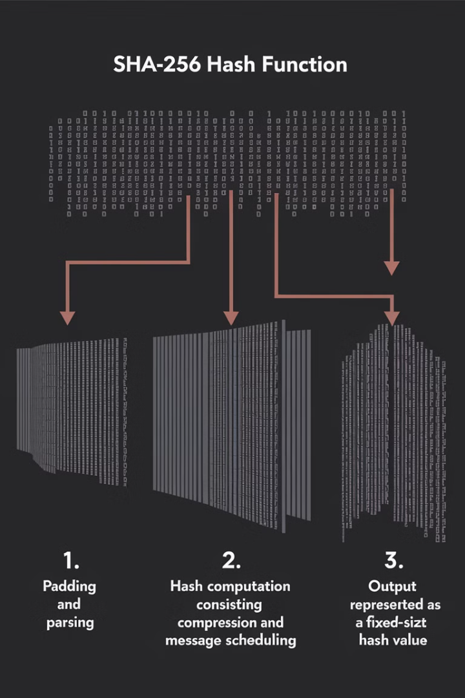
SHA-256
Secure Hash Algorithm 256-bit (SHA-256): хеш-функція, що генерує вихід фіксованого розміру 256 біт (32 байти) незалежно від розміру вхідних даних. У Bitcoin використовується подвійний SHA-256 (хешування двічі) для посилення безпеки.
Характеристики SHA-256
Застосування в Bitcoin
Фіксований розмір виходу: 256 біт
Створення адрес гаманців з публічних ключів
Подвійне хешування в Bitcoin
Обчислення хешу блоку для процесу майнінгу
Висока криптографічна стійкість
Забезпечення захисту Merkle Tree для транзакцій
Майнери мають знайти nonce, який при додаванні до заголовка блоку створює хеш, менший за цільове значення — основа механізму Proof-of-Work в Bitcoin.

Slide 11

Цифровий підпис. Пара ключів
Цифровий підпис у блокчейні забезпечує автентифікацію та цілісність транзакцій, гарантуючи, що тільки власник приватного ключа може розпоряджатися своїми активами.
Публічний ключ
Приватний ключ
Загальнодоступний ключ, який використовується для перевірки цифрового підпису та шифрування повідомлень.
Секретний ключ, що використовується для створення цифрового підпису та розшифрування повідомлень.
Поширюється вільно
Зберігається в таємниці
Математично пов'язаний з приватним ключем
Використовується для підписання транзакцій
Неможливо вивести приватний ключ з публічного
Втрата означає втрату доступу до коштів

Slide 12

Ключі. Математичний принцип🧠✨
🔐 Що таке асиметрична криптографія?
🧩 Аналогія — замок і чарівний ключ
🌀 Еліптичні криві — магічне колесо
Уяви собі чарівний замок, який має:
один ключ, який ЗАМИКАЄ замок — це публічний ключ
і інший, секретний ключ, який ВІДМИКАЄ замок — це приватний ключ
📬 Ти можеш роздати всім замки (публічні ключі), щоб люди могли надсилати тобі "пошту", замикаючи її в коробку.
🔒 Але відкрити ці коробки можеш лише ти, бо в тебе є приватний ключ, який ні в кого більше немає.
🔁 А чому не можна просто "відгадати" приватний ключ?
Бо ці замки зроблені за особливим математичним принципом:
ЛЕГКО зробити замок (з публічного ключа)
але майже неможливо зробити ключ назад — це якби ти намагався розкласти кекс назад на яйце, муку і молоко 🍰🥚 — дуже складно.
Тепер уяви:
У нас є магічне колесо з точками (це еліптична крива)
Ми крутимо його певну кількість разів (наприклад, 123456 разів) — і потрапляємо в точку на цьому колесі.
🔢 Це число (скільки разів крутимо) — приватний ключ
📍Точка, куди прийшли — публічний ключ
🔐 Але! Якщо я бачу, куди ти прийшов (публічний ключ), я не знаю, скільки разів ти крутив колесо — надто багато варіантів!
🧠 Підсумок
Асиметрична криптографія
Приватний ключ
Це замок з одним ключем для замикання, і іншим — для відкривання
Секретний, він зберігається в тебе
Публічний ключ
Секрет неможливо вгадати
Відкритий, його можуть бачити всі
Бо це як намагатись зібрати яйце з яєчні 🍳

Slide 13
Реалізація в коді
⚙️ Як це виглядає на JavaScript
🧱 1. Встановлення бібліотеки:
Для Node.js просто напишіть:
npm install elliptic
📜 Код: створення підпису та перевірка
const EC = require('elliptic').ec;
const sha256 = require('crypto-js/sha256');
// 1. Вибираємо тип кривої (таку ж використовує Bitcoin)
const ec = new EC('secp256k1');
// 2. Створюємо пару ключів
const key = ec.genKeyPair();
// 3. Наше повідомлення
const message = "Я перевів 1 BTC Олегу";
// 4. Робимо хеш повідомлення
const msgHash = sha256(message).toString();
// 5. Підписуємо хеш нашим приватним ключем
const signature = key.sign(msgHash);
// 6. Отримуємо публічний ключ для перевірки
const publicKey = key.getPublic('hex');
// 7. Перевіряємо чи підпис справжній
const isValid = ec.keyFromPublic(publicKey, 'hex').verify(msgHash, signature);
console.log("Підпис дійсний?", isValid); //
✅ true
📛 Що буде, якщо хтось змінить повідомлення?
const fakeMessage = "Я перевів 100 BTC Олегу";
const fakeHash = sha256(fakeMessage).toString();
const isFakeValid = ec.keyFromPublic(publicKey, 'hex').verify(fakeHash, signature);
console.log("Підпис дійсний для зміненого повідомлення?", isFakeValid); //
❌ false
📌 Що робить кожна частина коду:
Функція
Призначення
ec.genKeyPair()
створює пару ключів: приватний і публічний
key.sign()
створює підпис для нашого повідомлення
key.getPublic()
показує публічний ключ іншим
verify()
перевіряє, чи підпис справжній

Slide 14




Асиметрична криптографія + цифровий підпис
🔐 Що таке асиметрична криптографія?
🔑 Аналогія: Чарівний штамп
🔁 Практичне застосування:
Уяви:
🔏 Підписуєш повідомлення приватним ключем.
Чарівний штамп (приватний ключ) для унікальних печаток.
📤 Відправляєш повідомлення з підписом.
Печатку неможливо підробити.
✅ Отримувач перевіряє підпис публічним ключем.
Спеціальна замкова щілина (публічний ключ) для перевірки:
Без твого приватного ключа ніхто не зможе створити дійсний підпис.
🟢 "Лист дійсно від Олександра"
🔴 "Підпис фальшивий"
Як працює асиметрична криптографія в Bitcoin:
🌀 Еліптичні криві
Магічне колесо з точками (еліптична крива): крутимо певну кількість разів і потрапляємо в точку.
Ключі
🔢 Кількість обертів — приватний ключ
📍Кінцева точка — публічний ключ
📘 Bitcoin
• Транзакція = "лист"
• Підпис приватним ключем
• Перевірка публічним ключем
Секрет захищено
Як яйце в яєчні — не зібрати назад 🍳
🧠 Підсумок
Асиметрична криптографія
Приватний ключ
Публічний ключ
Замок з різними ключами для замикання та відкривання
Секретний, тільки у власника
Відкритий для всіх

Slide 15








Bitcoin у реальному житті: гаманці, майнінг та транзакції
Користувацький інтерфейс
Гаманці та платіжні системи для щоденного взаємодії з мережею
Транзакції та біржі
Процеси обміну та торгівлі Bitcoin у реальному світі
Майнінг та підтвердження
Технічна інфраструктура, що забезпечує функціонування мережі
Управління та розвиток
Процеси прийняття рішень щодо змін у протоколі Bitcoin

Slide 16





Типи Bitcoin-гаманців та їх механіка
Bitcoin-гаманці – це програмні або апаратні засоби, що дозволяють користувачам взаємодіяти з блокчейном Bitcoin. Залежно від потреб у безпеці та зручності, користувачі можуть обрати апаратні гаманці (найбезпечніші, але менш зручні), мобільні додатки (баланс безпеки та мобільності), настільні програми (для регулярного використання), паперові гаманці (для довгострокового зберігання) або веб-гаманці (найзручніші, але найменш безпечні).

Slide 17





Процес майнінгу Bitcoin: від транзакції до блоку
Створення транзакцій
Користувачі створюють транзакції з адресами відправника та отримувача, сумою та комісією. Кожна транзакція має цифровий підпис, який підтверджує право на використання монет.
Передача в мемпул
Підписані транзакції потрапляють у мережу Bitcoin. Кожен вузол перевіряє їх правильність та зберігає в своєму локальному сховищі (мемпулі) до моменту обробки.
Вибір транзакцій майнером
Майнери відбирають транзакції для нового блоку, віддаючи перевагу тим, що мають вищу комісію. Вони також додають спеціальну транзакцію з винагородою для себе.
Рішення криптографічної головоломки
Спеціальне обладнання перебирає мільйони варіантів, щоб знайти правильне число (хеш). Це схоже на лотерею, яка в середньому виграється раз на 10 хвилин.
Додавання блоку до ланцюга
Коли головоломка вирішена, новий блок відправляється всім учасникам мережі. Вони перевіряють його правильність і додають до свого блокчейну. Після цього майнери починають роботу над наступним блоком.

Slide 18





Теорія ігор і мережеві атаки: як зруйнувати Bitcoin
Атака "51%"
Якщо зловмисник контролює більше 50% обчислювальної потужності мережі, він може змінювати історію транзакцій та блокувати нові транзакції. Ця атака стає все більш складною і дорогою з ростом мережі Bitcoin.
Атака подвійного витрачання
Зловмисник намагається двічі витратити ті самі кошти, створюючи конфліктуючі транзакції та маніпулюючи підтвердженнями в мережі. Ризик зменшується з кожним додатковим підтвердженням блоку.
Мережеві атаки
DDoS-атаки на ключові вузли, атаки Sybil (створення багатьох фіктивних вузлів), атаки розщеплення мережі та атаки на систему DNS можуть тимчасово порушити роботу мережі Bitcoin.
Атака "Голдфінгер"
Атака з метою знищення або значного знецінення Bitcoin, мотивована зовнішніми економічними інтересами, наприклад, захистом традиційних фінансових систем від конкуренції.

Slide 19

Зловмисні стратегії майнінгу для отримання прибутку
Тип атаки
Механізм дії
Рівень загрози
Контрзаходи
Selfish Mining
Майнери приховують знайдені блоки та публікують їх стратегічно, щоб отримати перевагу
Середній
Модифікації протоколу вибору ланцюжка, алгоритми виявлення
Fee Sniping
Ігнорування поточного блоку на користь майбутніх блоків з вищими комісіями
Низький
Часові обмеження для блоків, резервування комісій
Block Withholding
Участь у пулі без публікації знайдених блоків, зменшення прибутку пулу
Високий для пулів
Розширені системи винагороди, моніторинг діяльності
Канібалізація пулів
Переключення між різними пулами для максимізації прибутку за рахунок інших
Середній
Удосконалені системи розподілу винагород, більша прозорість
Ці стратегії демонструють, як економічні стимули можуть впливати на безпеку Bitcoin. Багато з цих атак залишаються теоретичними, оскільки вартість їх реалізації часто перевищує потенційний прибуток, особливо з ростом мережі.

Slide 20



Ethereum і смарт-контракти: розширення можливостей блокчейну
Віртуальна машина Ethereum (EVM)
Смарт-контракти
Децентралізовані додатки (DApps)
Самовиконувані контракти з умовами угоди, записаними в коді. Вони автоматично виконуються при досягненні визначених умов без необхідності втручання третіх сторін, забезпечуючи прозорість та незмінність угоди.
Децентралізований комп'ютер, що виконує смарт-контракти. EVM забезпечує Тюрінг-повноту, дозволяючи створювати програми будь-якої складності в екосистемі Ethereum, на відміну від обмеженого Bitcoin Script.
Програми, що використовують смарт-контракти для бізнес-логіки, взаємодіючи з блокчейном. DApps охоплюють різноманітні галузі: від фінансів (DeFi) та ігор до управління ланцюгом поставок і цифрової ідентифікації.

Slide 21
Відмінності між Bitcoin та Ethereum: моделі UTXO vs. Акаунти
Дві найпопулярніші блокчейн-платформи використовують принципово різні архітектурні підходи:
Bitcoin (UTXO модель)
Ethereum (Модель акаунтів)
Архітектура: Використовує модель UTXO (Unspent Transaction Output), де "монети" існують як невитрачені результати попередніх транзакцій.
Архітектура: Використовує модель акаунтів, де кожен користувач має обліковий запис із балансом та станом.
Безпека: Висока (8/10) - надійна, але складніша система
Безпека: Висока (9/10) - пріоритетний напрямок системи
Масштабованість: Середня (5/10) - викликає певні труднощі
Масштабованість: Середня (6/10) - поступово покращується
Програмованість: Дуже висока (9/10) - основна перевага
Програмованість: Низька (2/10) - обмежена функціональність
Швидкість транзакцій: Середня (7/10) - швидша за Bitcoin
Швидкість транзакцій: Низька (3/10) - повільніша обробка
Гнучкість застосувань: Дуже висока (9/10) - різноманітні можливості
Гнучкість застосувань: Обмежена (4/10) - фокус на валютній функції
Орієнтований на створення децентралізованої обчислювальної платформи з підтримкою розширеного функціоналу смарт-контрактів.
Призначений переважно як цифрова валюта з акцентом на безпеку та стабільність.

